Slide 1
МББДУ Арча муниципаль районы
Иске Ашыт балалар бакчасы
Чишмә башы
2026 ел февраль саны
Балалар бакчасы хезмәткәрләре, әти-әниләр һәм балалар өчен айлык газета

Slide 2
Бу санда:
МХО зонасындагыларга ярдәм.
Муса Җәлил- каһарман шагыйрь!
Бездә Туган тел бәйрәме!
“Май чабу” бәйрәмен бәйрәм итәбез!

Slide 3
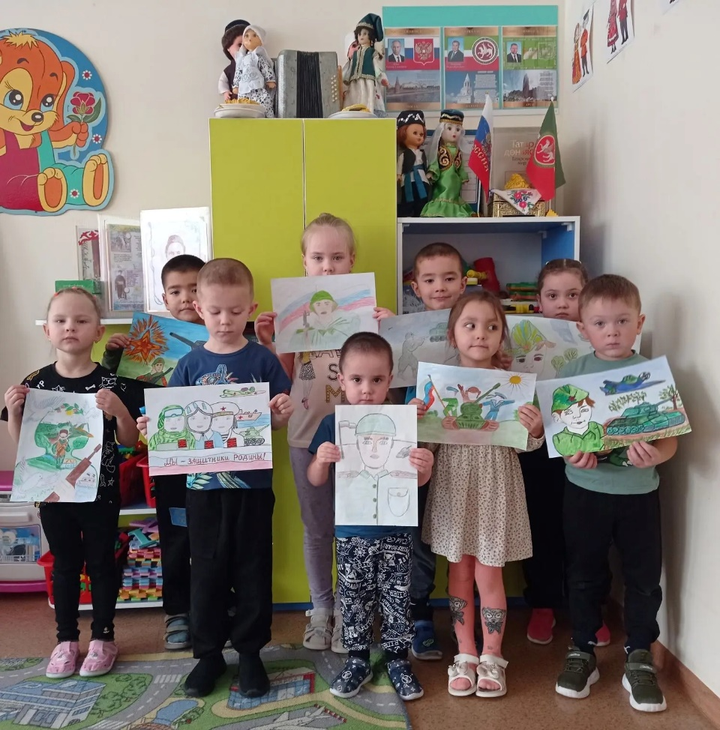
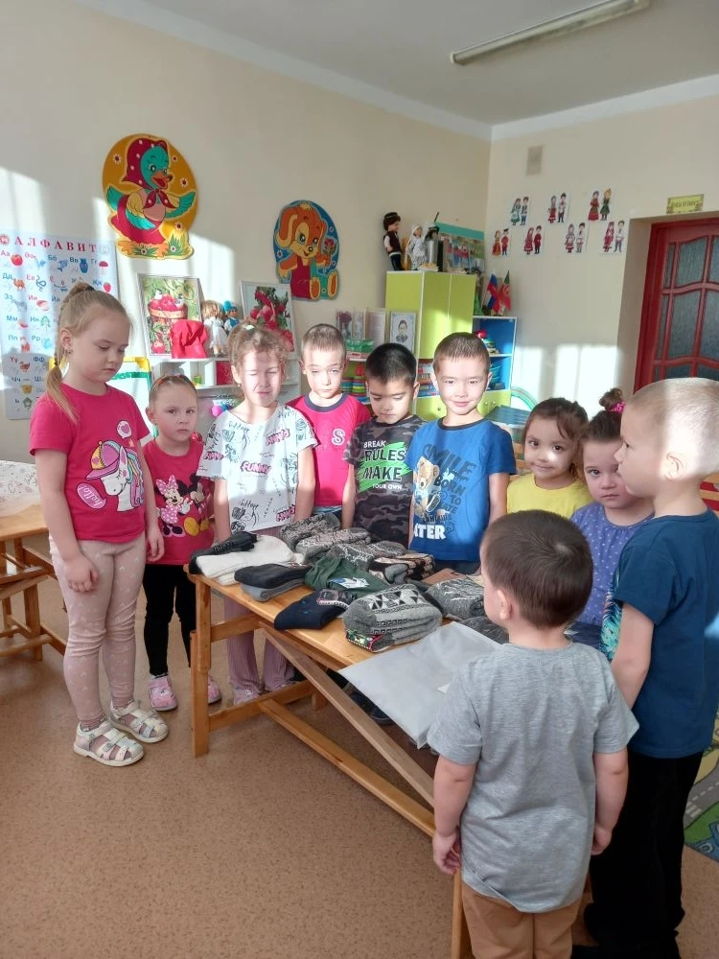
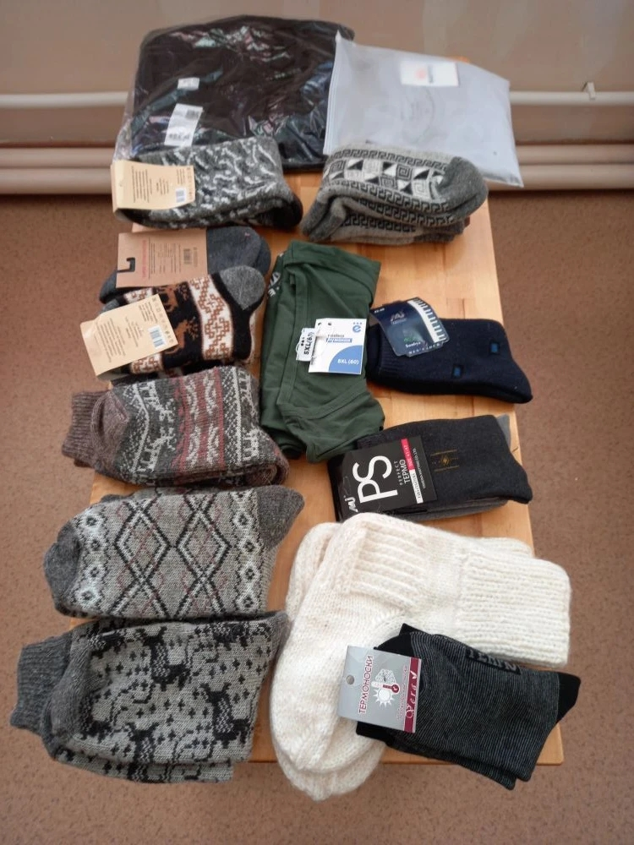
Махсус Хәрби Операция зонасындагыларга ярдәм.
Февраль ае да үзенең күңелле мәшәкатьләре белән башланып китте. Ай башында без солдат абыйларыбызга рәсемнәр ясадык, бакчадагы апаларыбыз һәм безнең әти-әниләребез ярдәме белән аларга җибәрү өчен җылы киемнәр әзрләнде. Алда бит зур бәйрәм - Ватанны саклаучылар көне якынлаша.

Slide 4
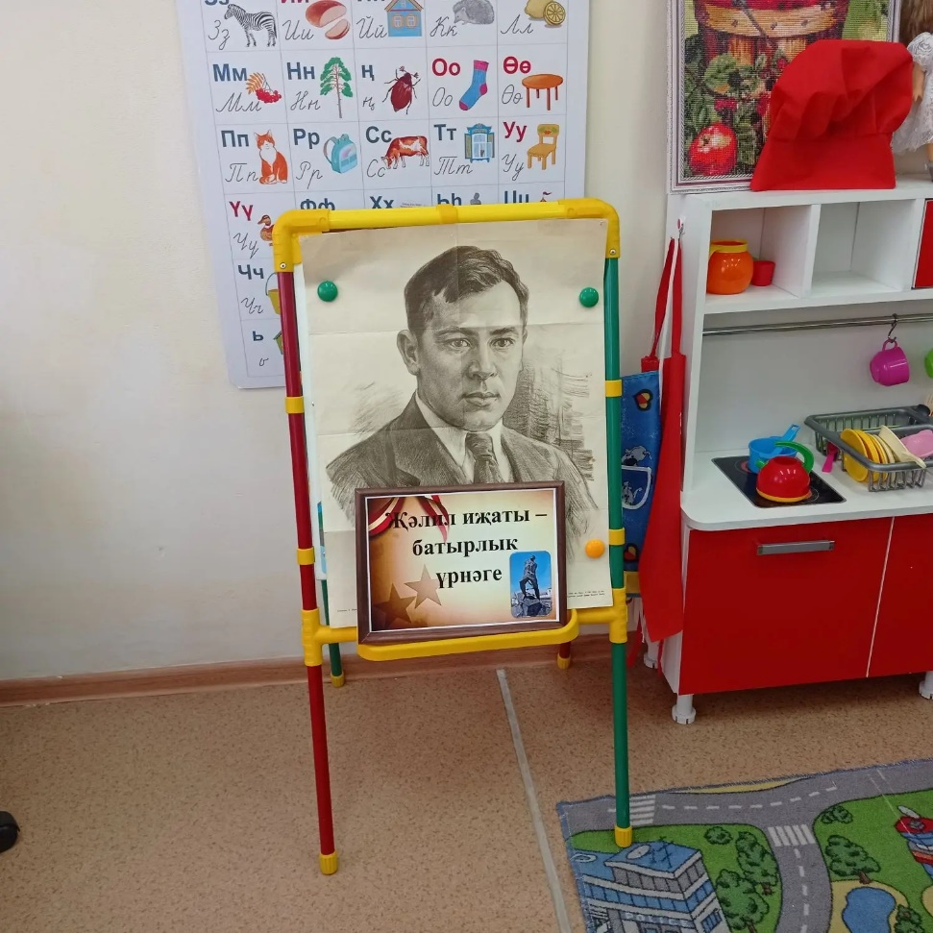
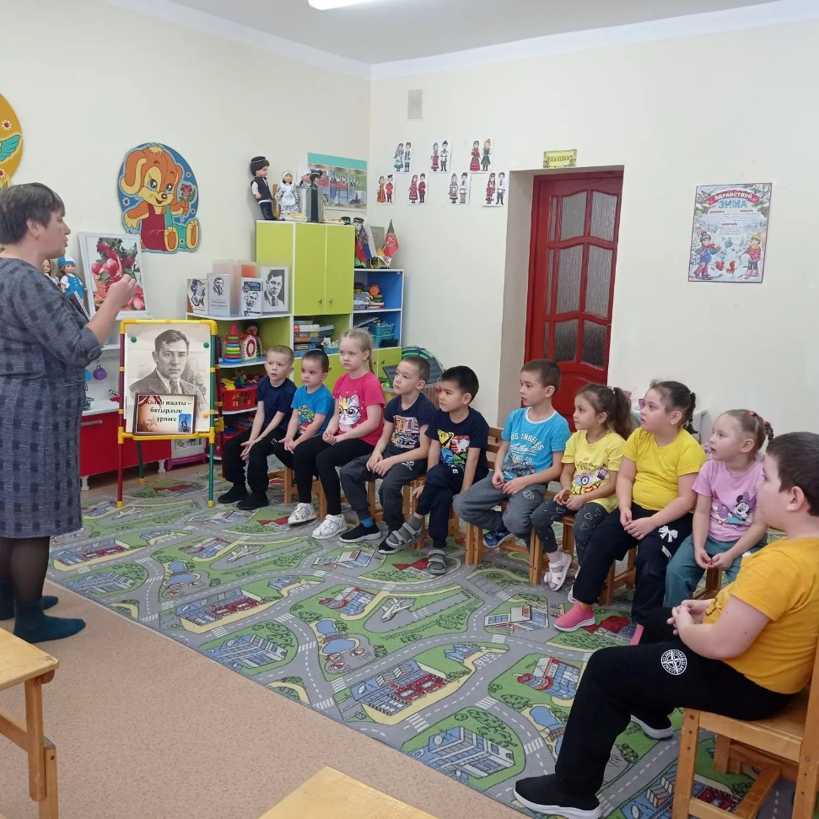
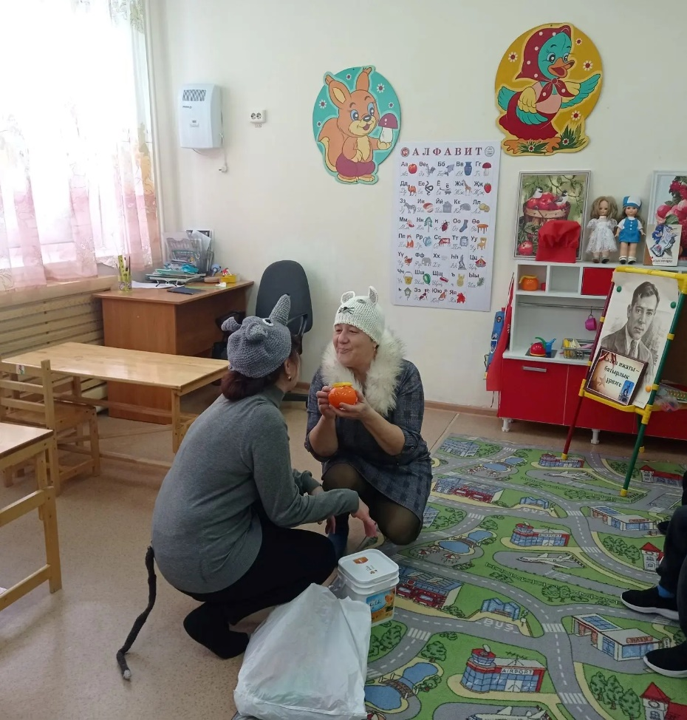
Муса Җәлил- каһарман шагыйрь!
15 нче февраль - татар халкының каһарман шагыйре Муса Җәлилнең туган көне. Быел аның тууына 120 ел тулды. М. Җәлил татар тарихына үзенең тиңдәшсез батырлыгы, үлемсез шигырьләре белән кереп калган шәхес. Аның күрсәткән батырлыгы, көчле рухы, илен, халкын чиксез яратуы иҗатында ачык чагыла. Без дә бакчабызда шагыйрьнең туган көнен билгеләп үттек. Мәдәният йорты һәм китапханә хезмәткәре белән берлектә “Җәлил иҗаты-батырлык үрнәге” дигән темага бик матур кичә үткәрдек. Шагыйрьнең балалар өчен язган шигырьләрен тыңладык. Кунак апаларыбыз Муса Җәлилнең “Карак песи” шигырен безгә сәхнәләштереп күрсәттеләр. Әлеге чарадан балаларыбыз бик канәгать калдылар.

Slide 5
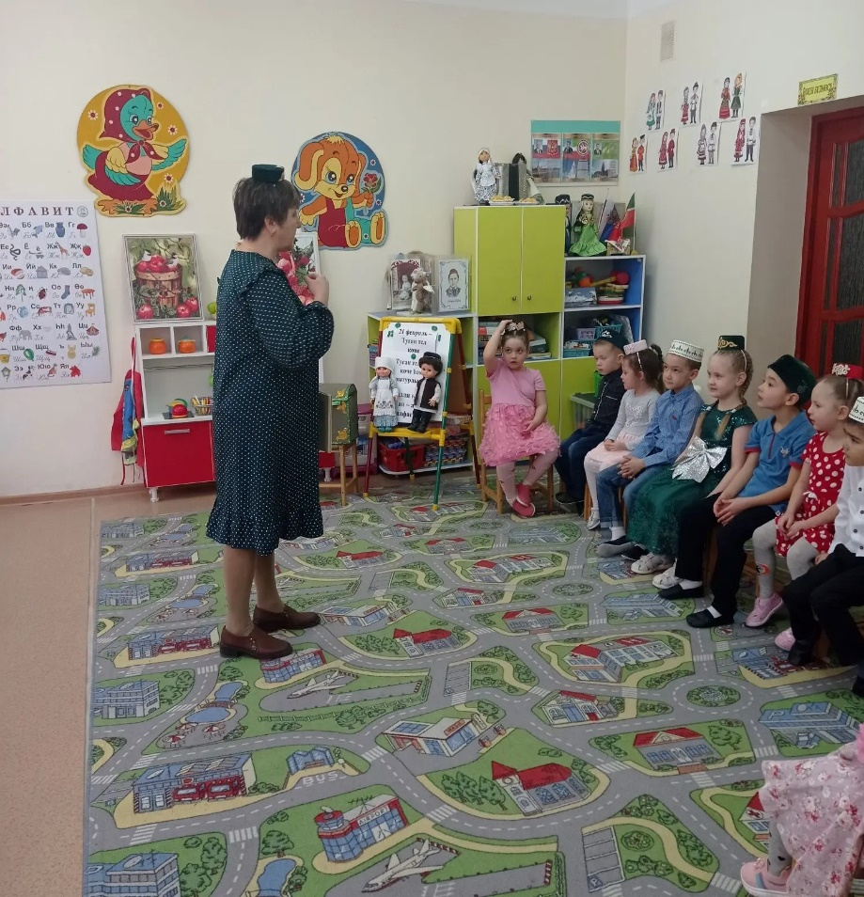
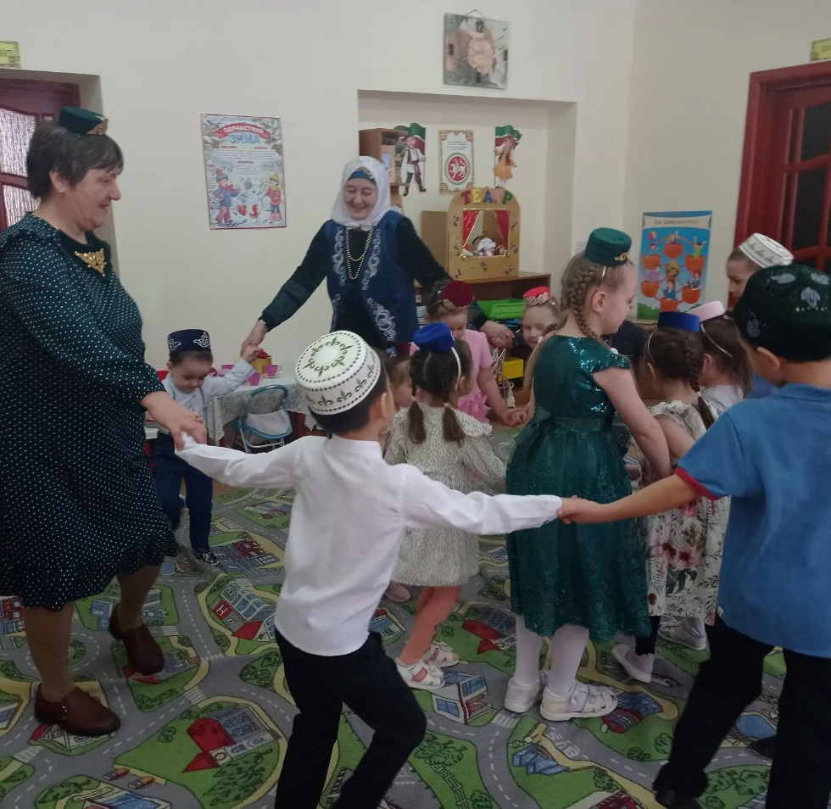
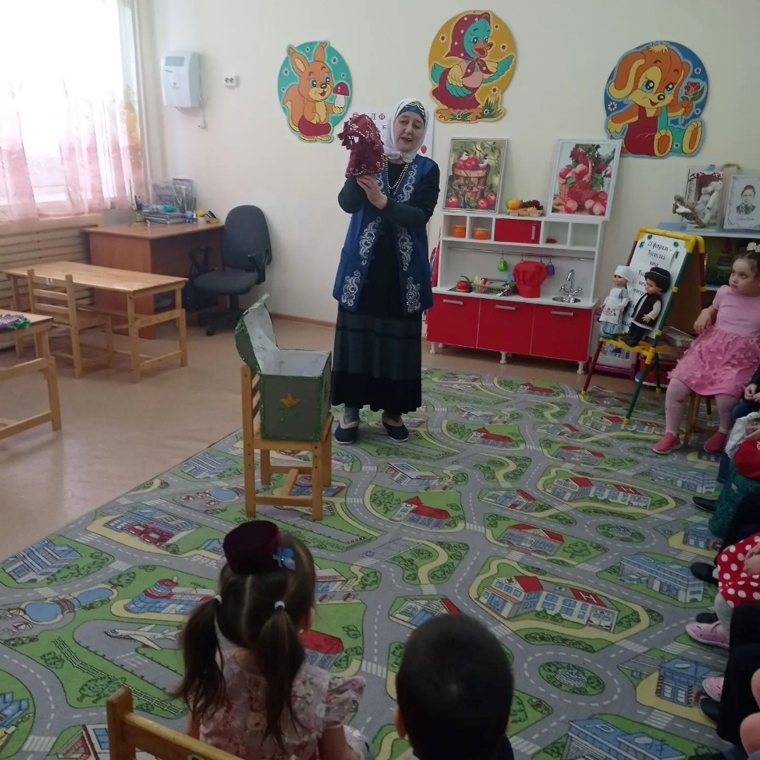
Бездә Туган тел бәйрәме!
21 нче февраль-халыкара туган телләр көне. Туган телебезне саклау – бүген һәрберебез алдында торган иң изге бурычларның берсе. Татар теле безнең киләчәгебез. Ул яшәсә татар дигән милләт тә яшәр. 20 нче февраль көнне безнең бакчабызда да әлеге чарага багышланган “Мин татарча сөйләшәм “ исемле бәйрәм кичәсе булып узды. Кичә мәдәният йорты һәм китапханә хезмәткәрләре белән берлектә узды. Кунаклар балаларны халкыбызның милли киемнәре, милли ризыклары, бәйрәмнәре, әкиятләре белән таныштырдылар. ”Карунбай” исемле татар халык әкиятен курчаклар ярдәмендә сәхнәләштереп күрсәттеләр. Татар халкының милли уеннарыннан “Түбәтәй”, ”Ачык авыз” уеннарын да балалар яратып кабул иттеләр. Кичә Габдулла Тукайның “И, Туган тел” җырын башкару белән тәмамланды.

Slide 6
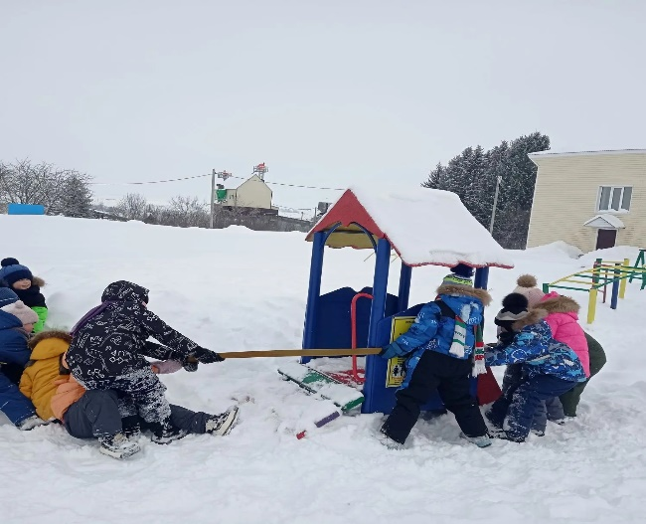
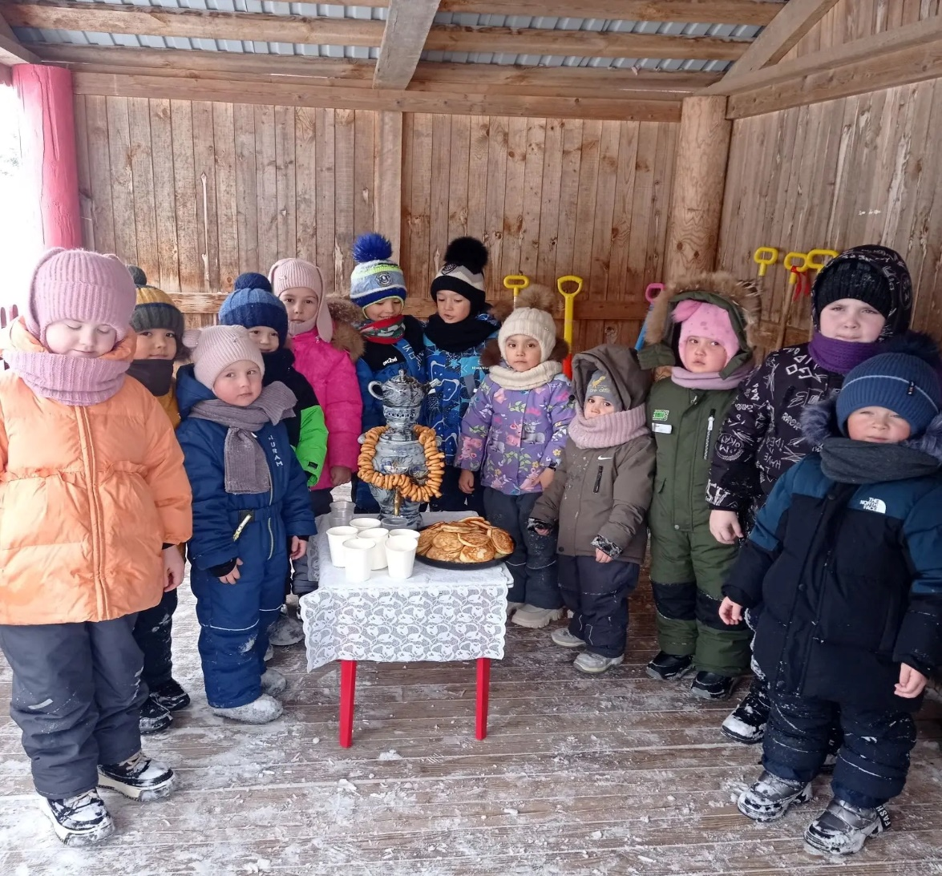
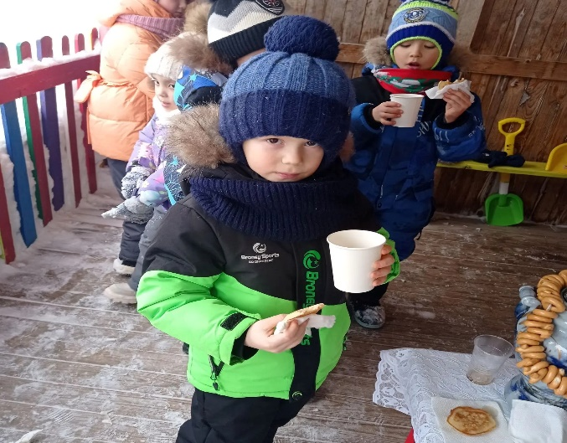
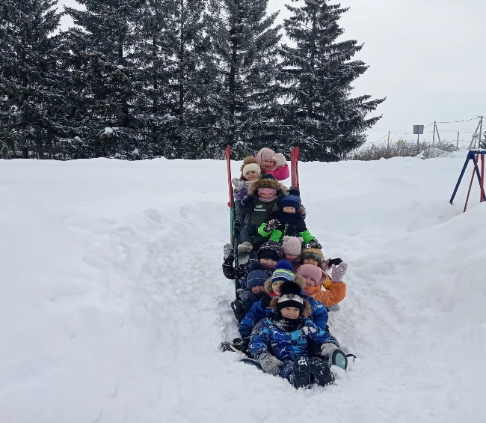
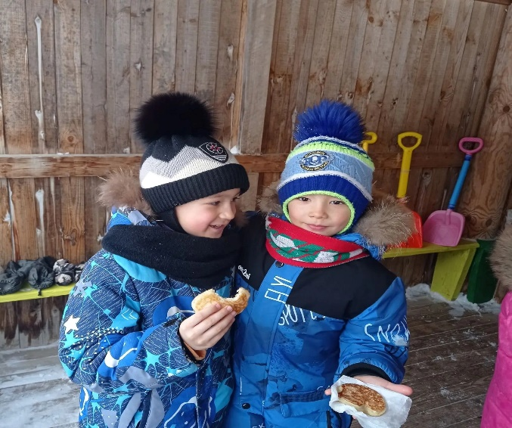
“Май чабу” бәйрәмен бәйрәм итәбез!
Февраль ае кышның соңгы ае буларак кышны озату бәйрәме белән дә истәлекле. Бу айның соңгы атнасында христианнарның “Май чабу”(“Масленица») бәйрәмен үткәрдек. Балаларны башка милләтләрнең йолалары, әлеге бәйрәмнең әһәмияте белән таныштырдык. Бу бәйрәмнең максаты кышны озату, язны каршы алу икәнлеген аңлаттык. Бәйрәм саф һавада бик җанлы узды. Балалар төрле хәрәкәтле уеннар уйнадылар, ахырдан тәмле коймак белән сыйландылар.
Шулай итеп, кышны озаттык, алда безне яз, тагын күңелле мизгелләр көтсен!

Slide 7

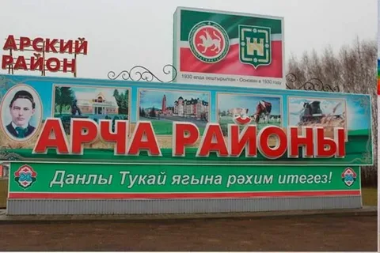
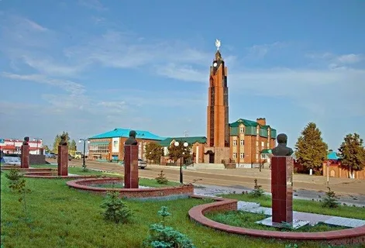
Ред коллегия:
Иске Ашыт балалар бакчасы коллективы.
Баш мөхәррир:Нигәмәтҗанова А.Х.
Урынбасар:Шәңгәрәева М.Р.

